Slide 1

AWSでのvCPEコンポーネントの監視
27036
Kanishta G

Slide 2
概要
問題の説明
目的
システムの設計
タイプ1のメトリクス
クラウドフォーメーションによるデプロイ
タイプ1のメトリクス
結果

Slide 3
問題の説明
このプロジェクトの目的は、AWSでホストされているvCPEのHTTP API Gatewayを監視し、それをGrafanaで過去のデータとして視覚化するためのフレームワークと完全なプラットフォームを提案することです。

Slide 4
目的
1. タイプ1のメトリクス:
API GatewayとCloudWatchからのHTTPコード 2XX、4XX、および5XXのHTTPコードなどのメトリクスを収集し、データバスに送信してGrafanaで履歴データとして可視化します。
2. タイプ2のメトリクス:
REST APIのエンドポイントとそれらのHTTPメソッドは収集され、REST APIの使用パターンを把握するために分析されます。これらのメトリクスは、新しいサブスクライバーの追加や他のチームがこのAPIをどのように使用しているかをモニタリングするのに役立ちます。

Slide 5
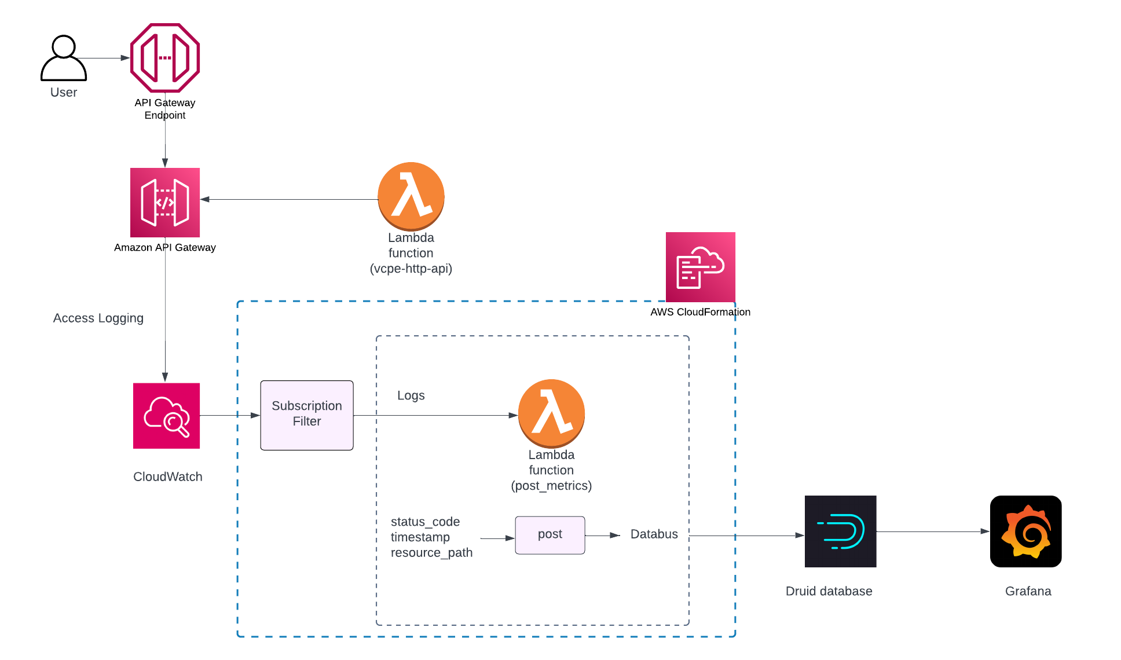
システムの設計
タイプ1のメトリクス

Slide 6
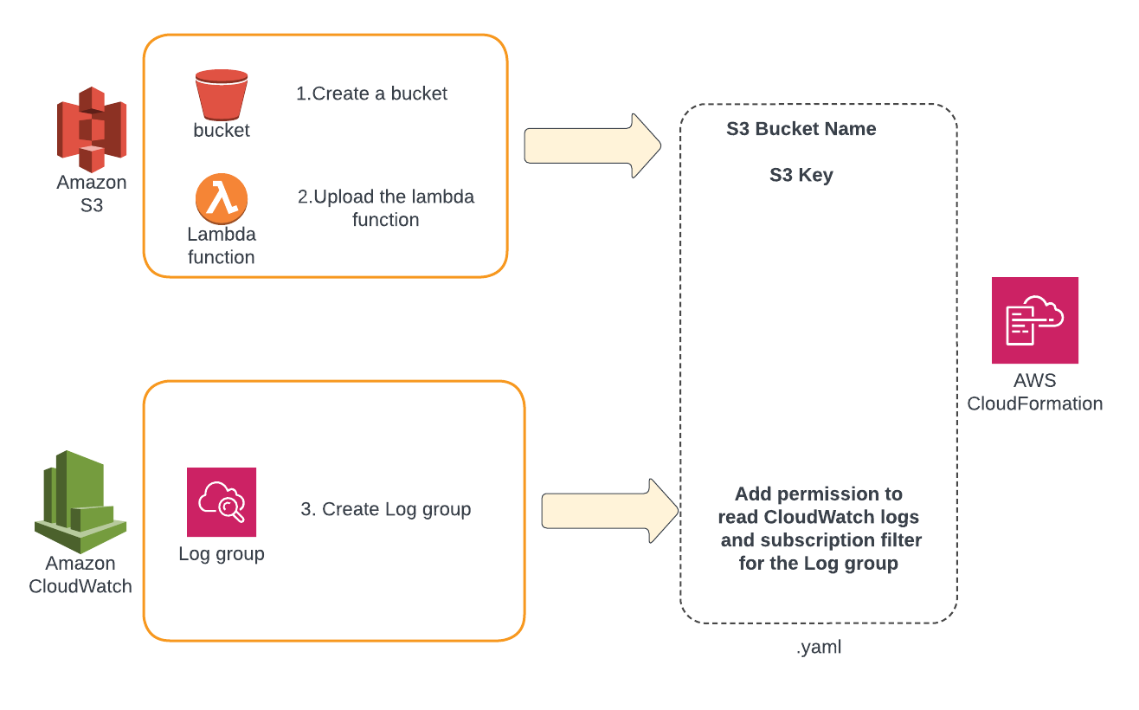
システムの設計
タイプ1のメトリクス - クラウドフォーメーションによるデプロイ

Slide 7
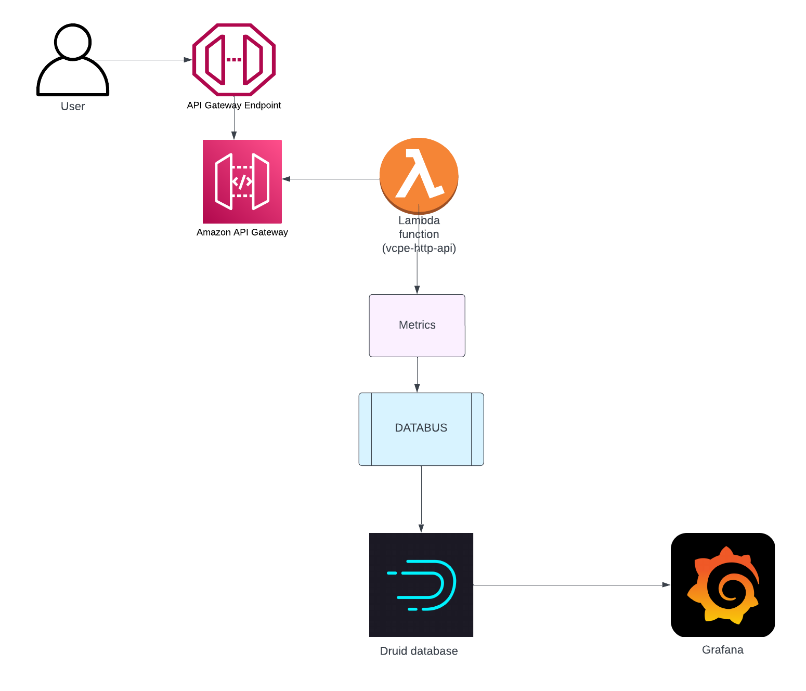
システムの設計
タイプ2のメトリクス

Slide 8
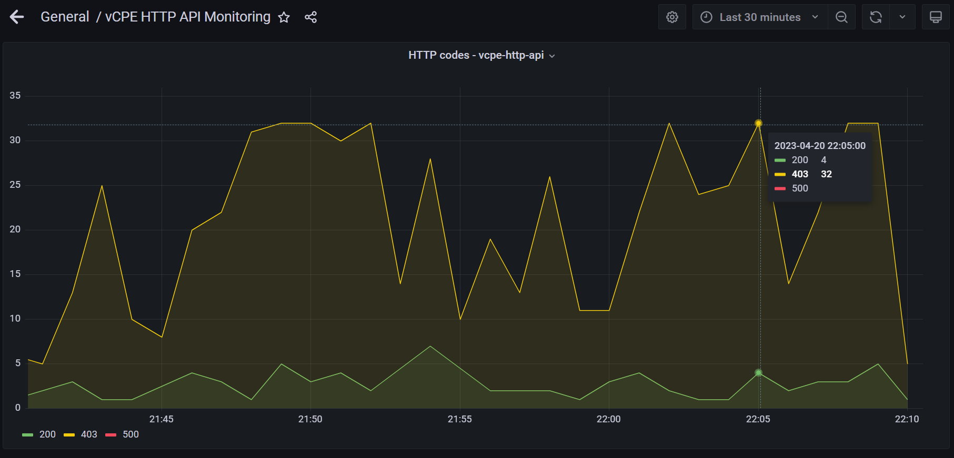
結果
HTTPステータスコードを視覚化するためのダッシュボード

Slide 9
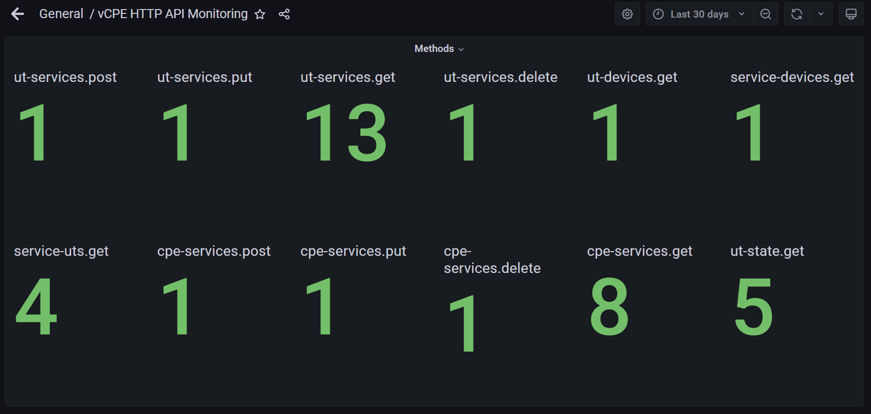
結果
APIエンドポイントメトリクスを視覚化するためのダッシュボード

Slide 10

“ 開発者は自分たちのAPIのパフォーマンスについてより深い理解を得ることができます。”

Slide 11

ありがとうございました!
27036
Kanishta
kanigengaa33@gmail.com

